Slide 1

CHÀO MỪNG
ANH CHỊ EM
TRONG TÌNH YÊU CỨU CHÚA JESUS
ĐẾN THAM DỰ BUỔI THỜ PHƯỢNG
(NGÀY 23-04-2023)

Slide 2
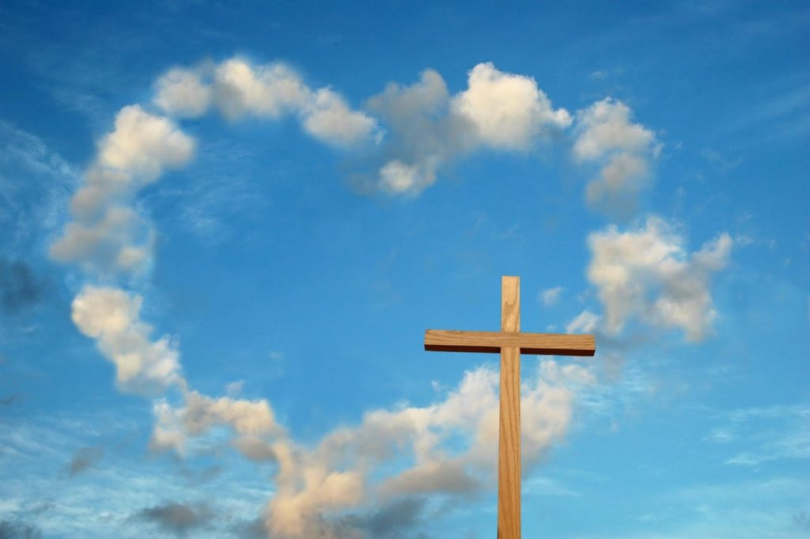
Nội dung
1. Chào hỏi
2. Học câu Kinh Thánh gốc
3. Cầu nguyện
4. Hát Thánh ca
5. Đọc Kinh Thánh đối đáp
6. Chào mừng và thông báo
7. Chia sẻ ơn phước và làm chứng
8. Dâng hiến và cầu nguyện
9. Giảng luận
10. Cầu nguyện chúc phước

Slide 3

TUNG HÔ DANH CHÚA

Slide 4
Cùng nhau tung hô danh Chúa
Giê-hô-va Tsidkenu,
vì Ngài là Thượng Đế
Đấng công bình muôn đời.

Slide 5
Cùng nhau tung hô danh Chúa
Giê-hô-va Nissi,
vì Ngài là cờ xí của những ai tin danh Ngài.

Slide 6
Giê-hô-va Salôm
bình an cho muôn người.
Giê-hô- va Dirê
nguồn cung cấp cho ai khó khăn.

Slide 7
Đồng chúc tán.
Đồng ngợi khen.
Giê-hô- va Sama
Chúa luôn hiện diện.

Slide 8
Giê-hô- va Rhapha
Đấng chữa lành bệnh tật
và bao tâm hồn cay đắng.

Slide 9
Giê-hô- va Rôhi dẫn dắt dân Ngài,
lòng được no nê, an vui bên thảm cỏ xanh,

Slide 10
hồn được tưới mát
thỏa mãn khát khao trong đời.
Cùng nhau tung hô
danh Giê-hô-va Chí Cao.

Slide 11

HÃY VỖ TAY VUI

Slide 12
Hãy vỗ tay vui reo mừng lên!
Vua chúng ta chính Giê-xu. (x2)
Ngài ngự trên ngôi vua đang trị vì.

Slide 13
Ngài đã phá tan vua trần gian,
quyền ma vương.
Ngài đắc thắng quyền tối tăm trong khải hoàn ca.

Slide 14
Mọi quyền năng chí cao,
chúc tôn, hiển vinh thuộc duy Chúa!
Ha-lê-lu-gia!

Slide 15

TRỌN ĐỜI TÔI

Slide 16
Trọn đời tôi dâng lên Thiên Chúa, cảm tạ Chúa nhân từ.
Tôi hát lên giống như Đa-Vít xưa. (x2)

Slide 17
Tôi sẽ hát, tôi ngợi ca!
Hát ca ngợi Chúa tôi yêu kính.
Tôi sẽ hát, tôi ngợi ca!
Hát ca ngợi Chúa tôi nhân từ!

Slide 18

GIÊ-HÔ-VA SA-MA

Slide 19
  Lạy Chúa! Lạy Chúa tôi!
  Giê-hô-va Sa-ma.
  Danh Ngài luôn ở cùng tôi,
  Danh Chúa Giê-hô-va Sa-ma.

Slide 20
  Lòng mến yêu Ngài thiết tha,
  lòng luôn vui mừng có Ngài.
  Khi Chúa đi cùng tôi chẳng thiếu chi,
  Ngài hằng luôn luôn ở bên.

Slide 21
  Có Ngài là có Thiên Đàng,
  có Ngài là có tất cả.
  Ôi! Sao tôi yêu thiết tha Ngài mãi.

Slide 22
  Có Ngài là có Thiên Đàng,
  hỡi Cha ngự giữa chúng con.
  Sa-ma, Đức Chúa Trời hằng bên.

Slide 23

THẦN LINH CỦA CHÚA

Slide 24
Thần linh của Chúa hiện diện nơi đây.
Thần linh của Chúa đang ở nơi nầy.
Ngài nhìn thấy mọi lòng khát khao,
Ngài nghe thấy tiếng con kêu cầu.

Slide 25
Lạy Chúa xin hãy chạm đến chính tâm linh nầy,
một tâm linh đang khao khát Chúa.

Slide 26
Lòng con đây như đất khô hạn
chờ đợi cơn mưa Thánh Linh Ngài
làm tươi mát tâm linh đang mòn mỏi.

Slide 27
Lòng con đây như đất khô hạn
chờ đợi cơn mưa Thánh Linh Ngài
làm đã khát tấm lòng đang khát khao.

Slide 28
BÀI CA DÂNG HIẾN

Slide 29
Lạy Cha xin hãy cho con được dâng hiến lên Ngài.
Khi Cha đã ban cho và con luôn nhớ ơn Cha.
Xin Cha thêm bội phần mọi điều con hiến dâng.
Lòng con ước mong dâng Ngài suốt cả đời con.

